Slide 1
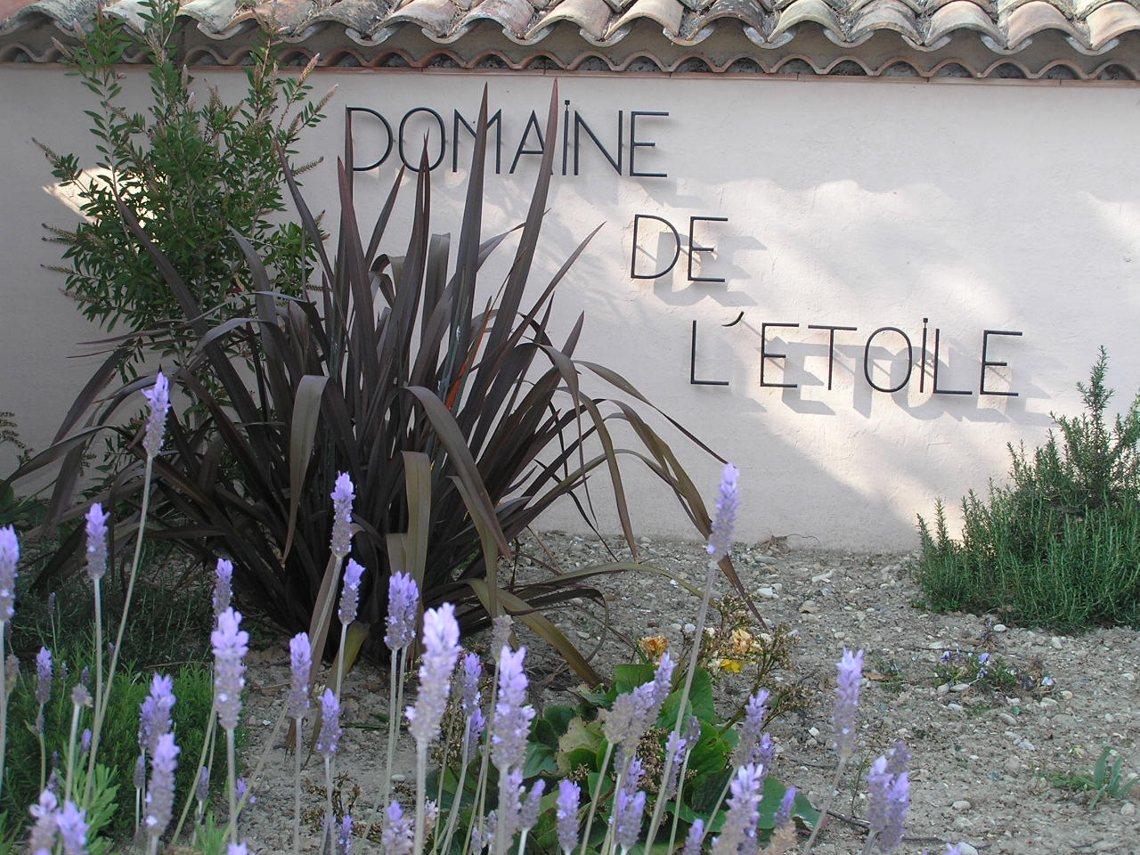
A L D E
Assemblée Générale 27 / 03 / 2025

Slide 2

Rapport moral
L’exploitation des ouvrages et de la forêt du Domaine dont l’ALDE est gestionnaire est à présent maîtrisée, les travaux de maintenance et de renouvellement sont à prévoir en permanence en fonction de l’évolution des ouvrages et de la forêt. Outre les prestations spécifiques d’entreprises, ils nécessitent 400 « homme/jour » de travail par an.
Les réalisations et actions issues des décisions des AG 2024 et antérieures, évoquées, voire décrites dans les chapitres suivants, se poursuivront sur les années 2025 et ultérieures.
Je profite de notre rencontre annuelle pour réaffirmer les priorités de la gestion mise en œuvre par le syndicat de l’ALDE :
1 - assurer la pérennité des ouvrages par les opérations de maintenance et de
renouvellement : routes / réseau assainissement / réseau eaux pluviales / éclairage /
locaux poubelles
2 - maintenance et développement de la forêt et des espaces verts, en particulier sur les plans sécuritaire, adaptation des essences et aménagement au regard des contraintes météo
3 - mise en œuvre, en fonction des ressources résiduelles disponibles, du ramassage des déchets verts issus des jardins privatifs, du maintien de l’aspect visuel des voies, de la propreté des locaux poubelles, dégradée par les incivilités récurrentes
A l’instar des années précédentes, le syndicat réaffirme sa volonté de collaborer avec la Municipalité et NCA, en particulier pour la forêt, vidéo surveillance, déchets verts,
ordures ménagères et pacification de Marcel Pagnol et de nos voies.

Slide 3
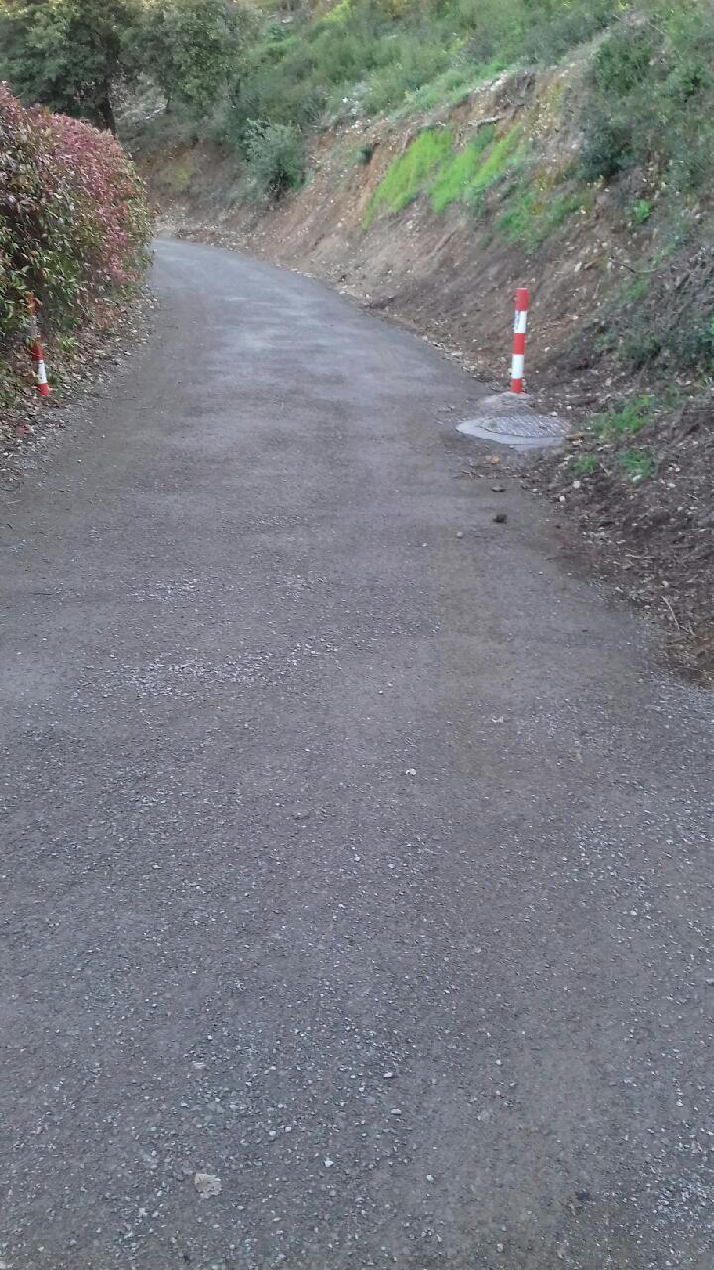
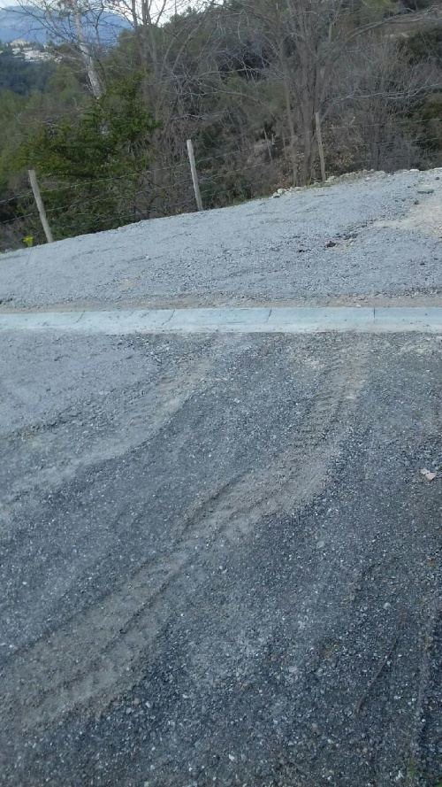
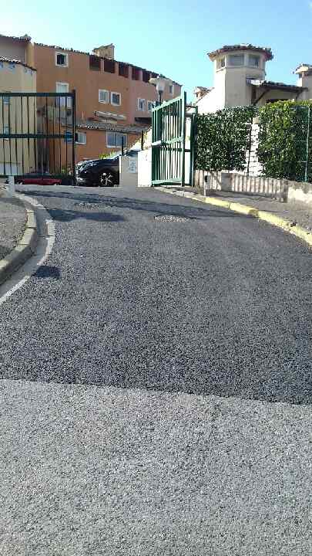
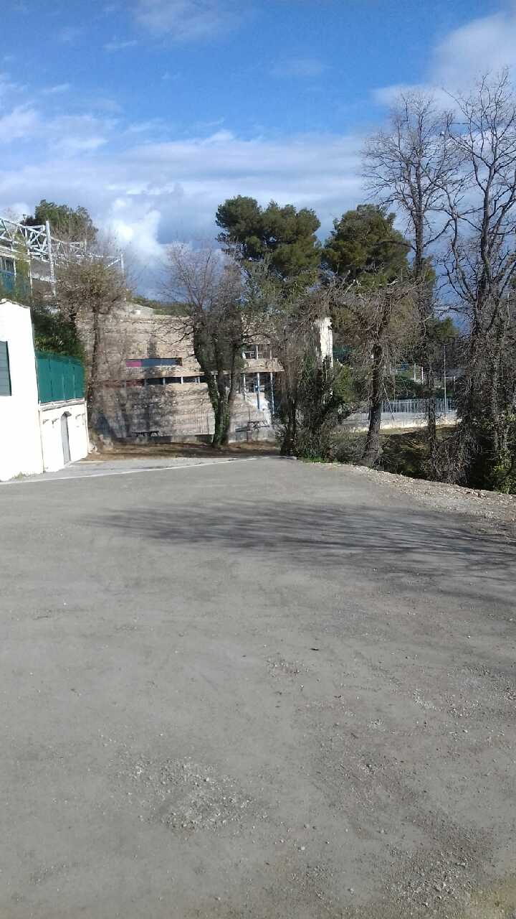
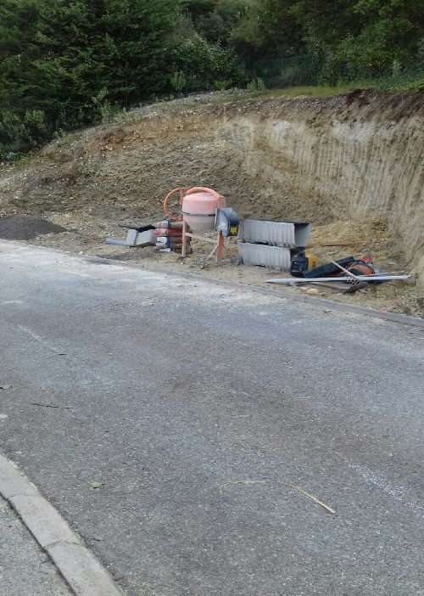
TRAVAUX REALISES EN 2024

Slide 4

TRAVAUX REALISES EN 2024 HORS ESPACES VERTS ET FORETS
  Eclairage
  Entretien courant et maintenance des poteaux :
  Ponçage et application de peinture lasure sur la TOTALITE des
  poteaux électriques du Domaine
  Platine sommitale d’étanchéité
  Remplacement des candélabres menaçant de ruine
  Renforcements mécaniques
  Remplacement d’ampoules ou installation d’équuipements LED
  Recherche des défauts électriques récurrents et réparations associées
  Financement par reprise sur provisions, réalisation interne et externe

Slide 5
TRAVAUX REALISES EN 2024
HORS ESPACES VERTS ET FORETS
Gestionnaire de sa voirie, l’ALDE a le devoir de garantir l’accès des véhicules d’urgence, tout en optimisant la capacité de stationnement et la sécurité des piétons. Dans ce cadre, l’ALDE ayant réalisé la signalétique des zones 30 et de rencontre, la municipalité a pris un arrêté prenant acte du statut et de l’utilisation des voies du Domaine.
Un deuxième arrêté précisant les interdictions de stationner est attendu.

Slide 6

TRAVAUX REALISES EN 2024
VOIRIE
Les opérations de point à temps automatique (P.A.T.A) ou manuel (P.A.T.M) jugées nécessaires ont été réalisées
Rebouchage des nids de poules sur les voies du Domaine
AMENAGEMENTS
L’ilot de l’allée d’Orion est réaménagé en jardin sec

Slide 7

TRAVAUX REALISES EN 2024
EAUX USEES
Interventions d'entretien courant des réseaux d'eaux usées (2,6 km et 124 regards)
Travaux de maintenance (réfections, modifications de regards et de canalisations) en fonction des constats issus des inspections réalisées
Réseau Pagnol Est et Garlaban : attente de la résolution du
recours auprès de l’assurance du promoteur du Hameau de
Garlaban
EAUX PLUVIALES
Interventions d'entretien courant des réseaux
Travaux de maintenance au niveau des grilles de collecte
et avaloirs (ex grille de Topaze)

Slide 8
TRAVAUX REALISES EN 2024
HORS ESPACES VERTS ET FORETS
      Mise en place de 3 panneaux signalétiques d’interdiction aux caravanes, campings cars au parking des Jardins.
      Un arrêté est en cours d'établissement par la mairie de Saint Laurent
      du Var
      Changement et augmentation des bacs recyclables et bacs verts poubelles avec NCA (Ambassade du tri)

Slide 9
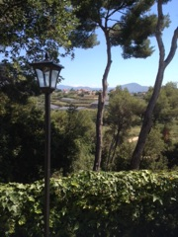
Espaces Verts et forêt 2024
Traitement des chenilles et phytosanitaire
  Agrément du personnel confirmé
  Suivi des pièges à chenilles
Abattage
    Travaux sécuritaires forestiers : abattage de 7 pins d’Alep
Elagage
    Elagage de 4 chênes pubescents , un chêne vert , un Eucalyptus , 3 pins
Développement de la forêt et des espaces verts
      Travaux de suivi des plantations forestières menant à une survie supérieure à 90%
Sélection des repousses lors du débroussaillage
Plantation de 100 plants forestiers avec l’école Maternelle du Domaine
en collaboration avec le CNPF

Slide 10
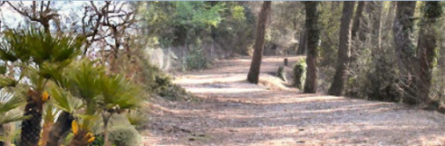
Espaces Verts et forêt 2024 (suite)
DEBROUSSAILLEMENT
12 hectares relevant des Obligations Légales de débroussaillement (OLD)
débroussaillés avec sélection des repousses : action des ânes et complément manuel
Réfection et suivi des clôtures délimitant les zones sylvopastorales
Tous les ans, 20.000 m² d’espaces verts

Slide 11
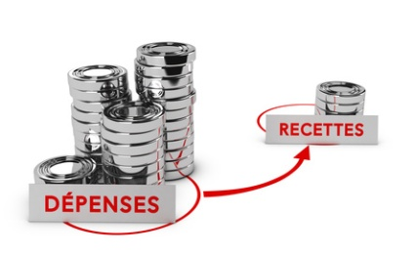
Dépenses 2024 (1/2)
 |  |  | Réalisé | Recettes | Budgété
Personnel : rémunérations et charges sociales |  |  | 53060 |  | 60000
 | AGEFIPH |  | 0 | 0 | 0
 | Formation continue |  | 60 | 0 | 1000
 | Tenue, équipements de sécurité |  | 727 | 0 | 1000
 | Assurances |  | 5086 | 0 | 5000
 | Entretien véhicules, engins, carburant |  | 6099 | 0 | 5000
Espaces verts :
 | Entretien espaces verts | 20596 |  | 0 | 19000
 | Petit outillage / matériel d'exploitation | 818 |  | 0 | 3000
 | Débroussaillement | 12005 |  | 0 | 10000
 | Entretien des forêts (abattage, élagage, plantation) | 1095 |  | 0 | 5000
Entretien :
 | VRD : Routes / EU / EP | 462 |  | 0 | 3000
 | Eclairage | 1286 |  | 0 | 3000

Slide 12

Dépenses 2024 (2/2)
9 080 |  |  | Réalisé |  |  |  | Recettes |  | Budgété
Frais Généraux :
 | Consommation électricité |  | 6080 |  |  | 0 |  |  | 6000
 | Consommation eau |  | 649 |  |  | 0 |  |  | 1000
 | Fournitures consommables atelier |  | 1117 |  |  | 0 |  |  | 800
 | Fournitures de bureau |  | 530 |  |  | 0 |  |  | 500
 | Cotisation ANCC + taxe foncière |  | 778 |  |  | 0 |  |  | 800
 | Timbres, téléphone, site Web, photocopies |  | 953 |  |  | 7 |  |  | 1400
 | Frais bancaires |  | 165 |  |  | 0 |  |  | 400
 | Honoraires comptable |  | 4940 |  |  | 0 |  |  | 5000
 | Frais contentieux et actes juridiques |  | 2718 |  |  | 0 |  |  | 4000
 | Remplacement véhicule |  | 0 |  |  | 0 |  |  | 0
 | Fonctionnement association |  | 1646 |  |  | 0 |  |  | 1500
TOTAL (1 et 2) hors dotation: |  |  | 120870 |  |  |  |  |  | 136400
 | Dotation pour renouvellement et investissements |  |  | 77947 | 0 |  |  | 40887

Slide 13

Recettes 2024
 | Réalisé | Budgété
Cotisations 2024 et Parking Bastides Hautes | 190248 | 186787
Cotisations précédentes impayées |  | 50000
Variation des comptes provisions | 8570 | 500
Risques impayés |  | - 60000
TOTAL | 198818 | 177287

Slide 14

Travaux 2024 financés par reprise sur provisions
 | Réalisé | Recette | Budgété
Renouvellement voirie | 8268 |  | 10000
Renouvellement eaux pluviales | 0 |  | 5000
Renouvellement eaux usées | 4025 |  | 5000
Renouvellement éclairage public et aménagements | 6668 |  | 10000
Vidéo surveillance | 0 |  | 15000
Plantations et embellissements | 7955 |  | 5000
Sécurité : aménagement espaces partagés et signalétique | 3986 |  | 10000
Rénovation local (dont toiture) | 2347 |  | 1000
Opération forestière et OLD | 10394 |  | 10000
TOTAL | 43643 | 0 | 71000

Slide 15
RESULTATS 2024
 | Réalisé
Dépenses budgétaires (y compris dotations aux provisions , subventions, facturations, et hors programme travaux)
 | 198818
Recettes statutaires (hors cotisations impayées) | 198818
Résultat (Recettes –Dépenses) | 0
Dotation aux provisions : 77947
Reprise sur provisions : 43643
Variation provisions : 34304

Slide 16
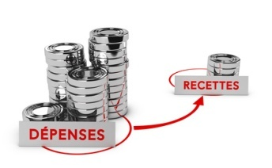

Etat des PROVISIONS pour RENOUVELLEMENT et INVESTISSEMENT
Etat au 31/12/2024
Placements bancaires
et
Comptes courants
Total : € 446 034
Vote Le Quitus est donné à la majorité simple avec : 151 POUR, 0 CONTRE, 82 ABSTENTIONS (SCI BASTIDE HAUTE), au regard des 233 voix présentes ou représentées soit 100 % des voix exprimées hors abstention.
Notes:
La motivation de l’abstention de la SCI « bastide haute » n’est pas exprimée explicitement. La volonté, exprimée précédemment, d’acheter le parking propriété de l’ALDE se heurte au statut et aux intérêts collectifs défendus par le syndicat. Le président présume que cette situation peut être la cause de l’abstention.

Slide 17

TRAVAUX PREVUS 2025
  VOIRIE
  Maintenance et réfection des voiries déterminées
  selon diagnostic annuel
  Maintenance par P.A.T.A et P.A.T.M à déterminer selon les besoins constatés
  Réfection de l’îlot entrée sud chemin de la Maure en jardin sec
  Financement par reprise sur provisions

Slide 18
TRAVAUX PREVUS 2025 (1/4)
Eaux pluviales :
Visite et curage : 2,1 km (62 regards, 66 avaloirs et 24 grilles)
Aménagements et réparations en fonction des éventuelles dégradations non connues à ce jour
Financement budget et reprise sur provisions
Assainissement (eaux usées) :
Visite selon plan et curage ou chemisage en cas de besoin détecté (SNADEC ou HYDROSONIC) : 2,6 km et 124 regards
Aménagements et réparations fonction des éventuelles dégradations
non connues à ce jour
Réparation des défaillances constatées sur le réseau
Financement budget et reprise sur provisions

Slide 19

TRAVAUX PREVUS 2025 (2/4)
  Eclairage
  Passage progressif à la technique LED en fonction des défaillances et de l’évolution du réseau
  Maintenance des candélabres
  Extensions et renouvellements en fonction des constats et incidents
    Financement budget et reprise sur provisions, réalisation interne et externe

Slide 20
TRAVAUX PREVUS 2025 (3/4)
      Mise en œuvre avec la municipalité de la vidéo surveillance
      (décision 2021 et report 2022) en suspens, attente des décisions municipales quant à leur action
      Remplacement des corbeilles à déchets
      Mise en place de la signalétique des chemins et des plans généraux du domaine
Financement par reprise sur provisions

Slide 21

TRAVAUX PREVUS 2025 (4/4)
Sécurité et signalisation
Les voies du Domaines sont privées et ouvertes à la circulation publique. Elles ont été prises en compte comme telles lors de la délibération du conseil municipal du 10 décembre 2020 relative à la dénomination des voies. La signalétique des noms des voies carrossables et des chemins dans les conditions prévues au statut, ainsi que celle relative aux zones de rencontre, zone 30 et interdiction de stationnement étant terminée, la municipalité, en tant que détenteur des pouvoirs et devoirs de police, en a pris acte via un arrêté
L’ALDE est en attente de l’arrêté municipal complémentaire précisant les interdictions de stationner

Slide 22
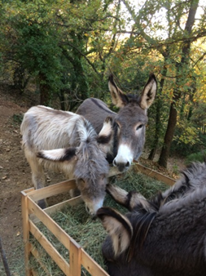
ESPACES VERTS 2025
Traitement des chenilles :
Expérimentation de pièges confirmée
Débroussaillement :
Complément au débroussaillement engagé par sylvopastoralisme (ânes)
Extension des OLD pour améliorer la sécurité
Maintenance des clôtures fixes pour les ânes
Intégration et mise en conformité des pratiques de désherbage des voies et chemins avec les exigences de la loi Labbé
Entretien de 20.000 m² d’espaces verts par nos jardiniers

Slide 23
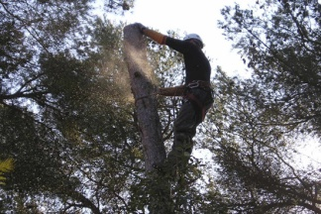
Gestion de la forêt 2025
Pour perdurer, la forêt doit être entretenue
Suivi de l'évolution de la forêt , aménagement naturel ou assisté en collaboration avec le CNPF : campagne de plantation (environ 100 plans) prévue en septembre 2025 en collaboration avec les écoles
Abattage sélectif permettant le développement de sujets sélectionnés et des sujets mettant en cause la sécurité des personnes ou des biens
Campagne d’ élagage des arbres en bordure de voies
Suivi des plantations et sélection des repousses
Engagement du renouvellement du PSG pour 2027 avec le CNPF en intégrant l’interaction entre sylvopastoralisme, plantations et repousses, le vallon des Tenchurades et la forêt INDIGO CO

Slide 24
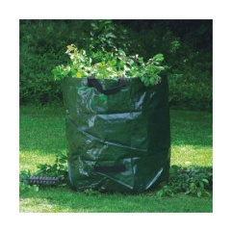
Gestion des déchets verts
  RAMASSAGE ET ELIMINATION EN DECHETTERIE
  Voir sur notre site la démarche entreprise auprès de NCA suite à l’injonction de stopper nos pratiques
  NCA ayant concrétisé sa position en facturant le dépôt en déchetterie, nous sommes
  dans l’attente d’une action de soutien de la part de la municipalité.
  Ceci étant, et vu la difficulté de recourir à la mise à disposition de personnel de l’ESAT, le
  ramassage est délégué, pour 2025, à l’ESAT Saint Jeannet pour un volume de 20 jours par
  an et un coût annuel de 13 k €
  Ce ramassage ne concerne que les produits issus de l’action personnelle des résidents
  en dehors de ceux issus de l’action de prestataires. Ces produits, exclusivement des
  déchets verts, doivent être regroupés dans des contenants n’excédant pas 40 kg unitaire.
  Le NON-RESPECT de cette règle sera sanctionné par un NON-RAMASSAGE, l’élimination
  des dits déchets restant à la charge exclusive des résidents concernés
  Brûlage du résiduel conforme à l’arrêté préfectoral du 10/06/2014

Slide 25
Actions diverses
Négociations avec les collectivités locales pour participation financière à la maintenance et au renouvellement des ouvrages privés ouverts à la circulation publique
.
Le traitement du paiement des charges revenant à 20€ par chèque, il est réduit à
zéro si virement, comme précisé sur l’appel de charges
Le syndicat est souverain pour toute demande de dérogation
Chaque coloti doit impérativement à chaque A.G son adresse e-mail et ses coordonnées téléphoniques à l’ALDE

Slide 26

BUDGET 2025 1/4
Personnel :
 | Rémunérations et charges sociales |  |  | 60000
 | Formation continue |  |  | 2000
 | Tenue, équipements de sécurité |  |  | 1000
 | Assurances |  |  | 6000
 | Entretien véhicules, engins, carburant |  |  | 7000
Espaces verts :
 | Entretien espaces verts |  |  | 20000
 | Petit outillage et matériel d'exploitation |  |  | 3000
 | Débroussaillement |  |  | 10000
 | Gestion de la forêt (abattage, élagage, plantations) |  |  | 5000
Entretien :
 | VRD (routes, EU, EP) |  | 3000
 | Eclairage |  | 2000

Slide 27
BUDGET 2025 (Suite 2/4)
Frais Généraux :
 | Consommation électricité | 7000
 | Consommation eau | 1000
 | Fournitures consommables atelier | 1000
 | Fournitures de bureau | 500
 | Cotisation ANCC + taxe foncière | 800
 | Timbres, téléphone, site Web, photocopies | 1200
 | Frais bancaires | 200
 | Honoraires comptable | 5000
 | Frais contentieux et actes juridiques | 4000
 | Achat véhicule | 0
 | Fonctionnement association | 1500
 | TOTAL hors dotation | 141200
 | Dotation pour renouvellement et investissements | 56 427

Slide 28
BUDGET 2025 3/4
ENTREES
* Cotisations 2025 | 191022
* Cotisations précédentes impayées | 62705
* Parking Bastide Haute | 6900
* Variation des comptes «provisions» (BPCA) | 7000
* Risque « impayés » | - 70000
Recettes prévisionnelles | 197627

Slide 29

Renouvellement et investissements financés par reprise sur provisions
2025
 | Budgété
Renouvellement voirie | 15000
Renouvellement eaux pluviales | 5000
Renouvellement eaux usées | 5000
Renouvellement éclairage public et aménagements | 20000
Vidéo surveillance | 25000
Plantations et embellissements | 5000
Sécurité : aménagement espaces partagés et signalétique | 10000
Rénovation local | 3000
Opération forestière et OLD | 15000
TOTAL | 103000

Slide 30
Synthèse Budget 2025 (€)
Entrées 197627
Dépenses
y compris dotation aux provisions 197627
Dotation renouvellement / investissements 56427
Reprise sur provisions : 103000
Variation nette des provisions : - 46573 VOTE TRAVAUX ET BUDGET 2025
Les budget et travaux 2025 sont adoptés à la majorité simple avec : 150 POUR, 1 CONTRE, 82 ABSTENTIONS (SCI BASTIDE HAUTE + 1 coloti), au regard des 233 voix présentes ou représentées soit 99.33% des voix exprimées hors abstentions

Slide 31
Budget prévisionnel 2026
Entrées : € 204000
Sorties, y compris dotation pour renouvellement et investissements : € 204000

Slide 32
REGULARISATION DE LA PROPRIETE COLLECTIVE (ALDE)
  Commencées en 2016, les démarches dans le but de rendre effective la propriété de l’ALDE ont permis :
  - en 2021 d’acquérir la pleine propriété des voies de la Treille et des parkings de l’allée du Centaure, anciennement propriété de Mr Conti. Cela nous a permis d’élargir l’allée de la Treille nord
  - en 2023 pérennisation de la propriété de la totalité de l’AS 26 dite « Champ Pagnol »
  De même, en accord avec la Mairie, la procédure de régularisation du local de l’ALDE et des parcelles associées, est toujours en cours
  Dans le même esprit, d’autres démarches sont en cours conformément aux AG 2017 et 2021. En 2024, les démarches ont progressé mais il n’y a pas eu de finalisation

Slide 33
DOMAINIBUS
Merci de vous reporter aux publications sur notre site. Informations diverses – Domaine de L'étoile (domaine-etoile.org)
L’avis positif exprimé lors de l’AG 2022 a été porté à connaissance de la Métropole et de la municipalité. Nous sommes en attente de leur action.

Slide 34

Affaires en suspens avec
Municipalités, NCA et Préfecture
Pacification avenue Marcel Pagnol :
La vitesse reste le problème majeur
L’établissement d’une zone 30 sur la totalité de Marcel Pagnol est demandé
La participation de l’Alde à la définition du projet est actée par la municipalité (réunion « Maire » du 28/11/2023)
La pacification effectuée dans l’ensemble du domaine aura lieu à partir de 2025
Tenchurades : restitution des terrains de l’ALDE
Depuis nos premières démarches en 2020 et nos nombreuses interventions (voir documents sur notre site), le dossier reste en suspens. En ne répondant pas, la Préfecture exprime son refus de prendre en compte la demande de l’ALDE ; Par ailleurs, une DPT, auprès de la commune de la Gaude , effectuée par l’ALDE s’est heurtée à une réponse inappropriée de la part du service de l’urbanisme de la Gaude
Pendant ce temps, le fond du thalweg, devenu une véritable jungle, reste inaccessible et est le siège d’incivilités. Va-t-on attendre un autre incendie meurtrier comme en 2003 ?
Un recours gracieux auprès du maire suivi éventuellement d’un référé est en cours d’établissement
Le recours auprès du Tribunal Administratif est à l’étude

Slide 35
Affaires en suspens avec
Municipalités, NCA et Préfecture (suite)
Concernant :
Vidéo surveillance – lutte contre les incivilités
Officialisation via un arrêté des interdictions de stationner EN COURS
Traitement des déchets verts
Règlement administratif de la propriété de l’ALDE. EN COURS
Traitement du risque incendie et de la présence de squatteurs sur la propriété INDIGO (ex sun loisir). Une action en justice est engagée. La commune de la gaude a demandé l’intervention de la commune de St Laurent.
.

Slide 36

Elections au Bureau de l'ALDE
SORTANT : Mrs Gabriel JOULIE, Dominique MULLER et Sébastien PLAISANT
ELECTION OU REELECTION
  * Se représentent : Mrs Gabriel JOULIE, Dominique MULLER et Sébastien PLAISANT
  * Se présente : Mr Joseph PUGLIA et Mr Jean Pierre CAPO
  VOTES
  Les cinq candidats cités sont élus ou réélus avec 230 voix pour et 3 abstentions

Slide 37
Recouvrement des charges
Pour la 2ème fois au 31 décembre 2023, un montant important de charges n’a pas été acquitté.
La charge de travail des bénévoles ne permet plus de traiter les problèmes au cas par cas.
Depuis septembre 2023, le recouvrement de ces charges est confié à une société ad hoc qui facturera les colotis concernés en y ajoutant ses propres frais.
INDIGO CO (Russe) fait l’objet de saisies pénales, une action judiciaire a abouti en faveur de l’ALDE concernant la reconnaissance de la dette.

Slide 38
Travaux hors lots privatifs
Rappel statuts article 6.2 et 6.7
Hormis l’avenue Pagnol, tous les espaces non privatifs sont des espaces privés collectifs (même si ouverts à la circulation publique) et sont gérés par l’ALDE
Tout travail amenant à une intervention en dehors d’un lot privatif devra faire l’objet d’une demande d’autorisation à l’ALDE

Slide 39

Informations - questions diverses
REGARDS - avaloirs - boîtiers électriques :
L'ALDE exploite les réseaux dont elle est propriétaire.
Rappel : obligation pour les particuliers ayant un organe
d'exploitation sur leur propriété individuelle de laisser un accès
dégagé en permanence.
TAILLE DES HAIES :
Rappel : obligation pour les particuliers de laisser libres de
tout surplomb les voies publiques et privées collectives
(ALDE). Voir Statuts sur notre site.
Après visite et avertissement, l'ALDE prendra les mesures
ad hoc à titre onéreux (vote 2014).

Slide 40
Informations et questions diverses
Traitement des moustiques
Locaux poubelles : l’augmentation constante des incivilités a pour corollaire la remise en état quotidienne par le personnel au détriment des tâches habituelles. Si tout le monde n’y met pas du sien, l’ALDE facturera leur entretien par une augmentation conséquente des charges de chacun (50 €)
Graffiti
Voisins vigilants

Slide 41
Pérennité de l’ALDE
La gestion de notre Domaine est lourde. Un audit réalisé il y a quelques années a montré que sa gestion correspond à l’activité de 2 agents de syndic professionnel, ce qui provoquerait une augmentation des charges proche de 100 000 € par an. Dans ce cadre une étude de gestions des colotis (appels de charges, relances et convocation) est engagée auprès d’un syndic professionnel.
Si l’ALDE vient à disparaître par manque de bénévoles, compte tenu de l’usure du temps sur nos bénévoles, l’autorité compétente imposera un syndic professionnel. Nul doute que l’écrin de verdure qui en fait la beauté disparaîtra sous la pression des promoteurs.
Nous avons besoin de colotis motivés par notre bien commun (technique, financier et juridique ) pour assurer les besoins croissants de défense de nos intérêts.
Le site du Domaine (domaine-etoile.org) est lourd à gérer. C’est une mine d’informations avec plans, carte, petites annonces, règlement, actualités, etc. Nous vous engageons à le consulter sans modération pour trouver réponse à vos nombreuses questions.

Slide 42
Incivilités
Poubelles : nous avons rajouté 16 poubelles en 2021. Force est de constater qu’en fin 2023, elles sont toutes pleines et débordent. C’est dû au fait que les emballages sont peu ou pas compactés avant de les mettre dans les poubelles.
Déjections canines : le civisme de chacun est attendu ! Un distributeur de sacs a été installé. Vos enfants vous en remercient par avance, ils n’auront plus à écrire à l’école (leur lettre se trouve sur le site).
Points livres : ce sont des lieux d’échanges de livres, pas une décharge pour journaux et publicités, qui n’ont rien à y faire.
L’installation aux points névralgiques de caméras mobiles pourrait permettre de diminuer ces incivilités, indignes du niveau social des colotis.

Slide 43

Nous contacter
  Communications générales :
  webmaster.alde@gmail.com
Sujets financiers :
  tresorier.alde@gmail.com
  alde.service.recouvrement@gmail.com
  Sujets techniques (Régisseur) :
  alde.giga@gmail.com
  Sujets de fond : directeur.alde@gmail.com
  Régisseur ALDE : (privilégier la communication
  par mail) 06 50 53 25 39
  SITE: domaine-etoile.org

Slide 44
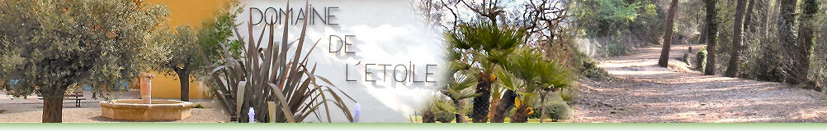
Merci de votre attention
Notes:
.

